Slide 1
Департамент образования администрации Кстовского муниципального района МБОУ СОШ №6
Собрание для родителей обучающихся
8-11 классов.
Тема: «Актуальные вопросы профилактики употребления психоактивных веществ. Роль семьи.»
Кстово, февраль 2014 года

Slide 2
Вопросы для обсуждения.
1. Основные понятия процесса формирования зависимого поведения
2. Потребности старших подростков. Способы их удовлетворения.
3. Признаки употребления подростками психоактивных веществ. Правильные и неправильные действия (реакции) родителей.
4. Эмоциональное и духовное здоровье семьи как основа профилактики первых проб и формирования зависимого поведения детей и подростков.

Slide 3
Ранние пробы табака, алкоголя, надсвая - это ТРОПИНКА к опасному ПУТИ употребления более тяжёлых наркотических веществ.
Путь к зависимости от ПАВ начинается с первой пробы…

Slide 4
Зависимость - это не просто систематическое употребление того или иного ПАВ. Это хроническое заболевание, при котором у человека существует патологическое влечение к психоактивым веществам, разрушающее человека на четырёх уровнях:
Духовном
Физическом
Психологическом
Социальном

Slide 5
Парадокс!
Нарушения в том, что разрушается при употреблении ПАВ, приводят к употреблению!
«Поломки» на духовном, физическом, психологическом, социальном уровнях приводят к употреблению ПАВ!

Slide 6
Духовный уровень
«Двойной стандарт» морали и нравственности.
Как следствие — нравственная дезориентация человека. Внутренний конфликт. Ложные ориентиры и ценности.
• Позиция взрослых по отношению к ребенку «Вот вырастешь… поступишь на работу… и так далее, вот тогда начнется жизнь». Нет жизни в настоящем. Неумение ценить жизнь. Непонимание ее важности и ценности.
• Ощущение бессмысленности жизни. Неумение формировать цели и задачи.
• Отсутствие интересов. Отсутствие шкалы внутренних ценностей, приоритетов
• Нет своего места в мире, потерянность. Оторванность от других и мира в целом. Самоизоляция.
• Духовная пустота. Ориентация на неконструктивные и ложные установки и правила.

Slide 7
Психологический уровень
Неадекватная самооценка (низкая или, наоборот, завышенная. Незнание себя)
• Сложности в общении. Неумение открыто и непринужденно общаться с другими.
• Психологические комплексы.
• Неумение справляться со своими чувствами. Невозможность осознать свои чувства.
• Высокий уровень внутреннего напряжения. Человеку плохо и он не понимает, что с ним, из-за чего возникает это напряжение.

Slide 8
Социальный уровень
• Напряжённая атмосфера в семье .
• Зависимость в семье у других ее членов.
• Доступность веществ. («культурное» употребление в семье) • Нет позитивного взрослого — здоровой модели поведения.
Незрелость личности и неумение справляться с трудностями и проживать неприятные чувства и жизненные кризисы.
Мода и ложные установки: «Если употребляешь, то ты крут! Ты мужик!»
• Реклама алкогольных напитков не только прямая, но и косвенная, например, реклама обезболивающих — таблетка от боли. Реклама, в которой говорится: «Если у вас боль, вы ее можете легко снять таким-то препаратом!». Установка на устранение следствия нездорового поведения боли. Вместо устранения причин возникновения этой боли и обращения за помощью.

Slide 9
Профилактика ранних проб психоактивных веществ, формирования зависимого поведения- укрепление ребёнка на всех четырех уровнях:
Духовном!
Психологическом!
Физическом!
Социальном!

Slide 10
Как укреплять?

Slide 11
Укрепляя себя, свою семью, укрепляем ребёнка!

Slide 12
Потребности подростка и способы их удовлетворения.

Slide 13
Потребность- нужда или недостаток в чем-либо необходимом для поддержания жизнедеятельности организма, человеческой личности, социальной группы, общества в целом; внутренний побудитель активности.

Slide 14
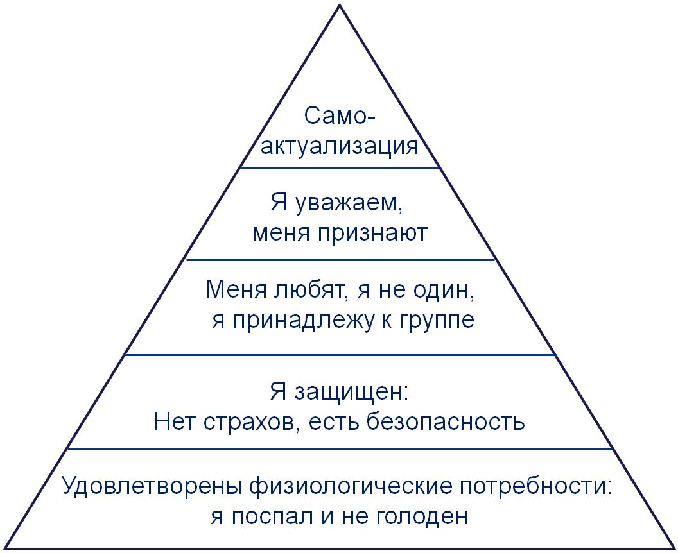
Основные потребности человека.

Slide 15
Потребности подростка
- во внимании и поддержке без осуждения и оценок
в четких (но не тесных) правилах и границах
в развитии и обучении через жизненную практику
в интересных жизненных событиях.
в удовольствии
в уважении и признании
в общении и принятии сверстниками
в умении уверенно отстаивать свое мнение
в творческом самовыражении и самореализации

Slide 16
потребность во внимании и поддержке без осуждения и оценок, то есть в безоценочной теплоте, принятии и мудрости взрослых; потребность в четких (но не тесных) правилах и границах, которые должны удерживать взрослые, несмотря на бунт и сопротивление тинейджера, - без четких границ подростку трудно самостоятельно удерживаться от деструктивных форм поведения, трудно выстраивать внутренние позиции и успешно социализироваться; потребность в развитии и обучении через жизненную практику – подросток должен получать жизненный опыт, он не может и не хочет полагаться только на теоретическое восприятие жизни или на чужой опыт; потребность в интересных жизненных событиях. Интерес – это главный двигатель личностного развития человека, в подростковом возрасте он максимально активен и постоянно требует удовлетворения; потребность в удовольствии –подросток изучает себя, свои чувства и ощущения, он стремиться к чувственному обогащению, естественно, что удовольствия – это наиболее переживаемые желания; потребность в уважении и признании – когда человек получает уважение и признание, у него вырабатывается прочная уверенность в себе как в ценной личности, и это ложиться в основу успеха во всех сферах его жизни; потребность в общении и принятии сверстниками –подросток стремиться получать социальный опыт и вырабатывает наиболее успешные модели поведения, помогающие ему самоутверждаться, чувствовать себя уверенно, получать любовь, симпатию, признание; подростку важно знать, что он ценен для окружающих, что его мнение имеет значение; он готов сделать все, чтобы реальная или воображаемая группа людей, к которой он бы хотел принадлежать (референтная группа), признала его «своим», даже если при этом придется наступить на горло своему собственному «Я»; потребность в умении уверенно отстаивать свое мнение(которое основано на общей уверенности в себе) – именно неумение это делать ведет ко многим проблемам в жизни подростка, которые ограничивают его саморегуляцию и развитие, - к застенчивости, зависимости от дурного сообщества, переживанию беспомощности и никчемности, отказу от будущих профессиональных успехов и т.д.; потребность в творческом самовыражении и самореализации –творческая самореализация – это сильнейшая струя в развитии подростка; если он находит возможность для удовлетворения этой потребности, он практически находит возможность удовлетворить и все остальные; творчески самореализуясь, подросток получает практический жизненный опыт – ему интересно, он развивается, он испытывает уважение к самому себе, получает результаты своего творчества, его принимают окружающие, и ему легко жить в четких границах своего творчества;

Slide 17
Отделиться от родителей. Стать взрослым можно только через проявление собственной автономии. Автономный – значит, способный опираться на себя, значит, принимающий собственные решения и несущий за них ответственность. Отделиться – значит, отвергнуть все то, что насаждают и предлагают, и найти собственные решения и смыслы (даже если потом окажется, что они очень похожи на те, что предлагались ему родителями). Обнаружить себя и свой пол. Понять, кто ты такой. Что за человек. Что можешь в этой жизни, а что нет. Что получается у тебя лучше, чем у других, а что – хуже. В чем ты уникален и неповторим. Каков ты как будущий мужчина или женщина. Что есть женское и мужское в каждом из нас. Открыть для себя мир других людей. Понять, в чем состоят законы общения. Каковы правила взаимодействия во взрослом мире. В чем секреты общения с мужчинами и женщинами. Что такое любовь, и как построить отношения?
Задачи развития в подростковом возрасте.

Slide 18
Для удовлетворения потребности подростка во многих случаях нужны другие люди: родители, друзья, одноклассники и т.д.

Slide 19
Если рядом не оказывается тех, кто может помочь в удовлетворении потребностей: выслушать, научить, поддержать, принять, не осуждать, но иметь своё мнение, то потребности начинают удовлетворяться суррогатно… Часто через употребление ПАВ.

Slide 20
ПРИЗНАКИ УПОТРЕБЛЕНИЯ ПСИХОАКТИВНЫХ ВЕЩЕСТВ

Slide 21
Виды психоактивных веществ
Энергетические напитки,
насвай,
закись азота,
спайсы,
табак (никотин),
алкоголь,
летучие органические растворители,
лекарственные препараты,
наркотические вещества

Slide 22
Любопытство, интерес; за компанию; принудительно ( заставили); неумение сказать “нет”; назло родителям, другу, учителям; на “слабо”, на спор; в алкогольном опьянении (потеря самоконтроля)
Причины употребления подростками психоактивных веществ

Slide 23
На что обратить внимание в первую очередь?
Резкие перепады настроения, независящие от внешних условий;
Изменение ритма сна ребенка;
Изменение аппетита и манеры употребления пищи.

Slide 24
Признаки употребления психоактивных веществ
Внешние признаки;
Изменение поведения;
Косвенные признаки

Slide 25
Внешние признаки
Бледность или покраснение кожи.
Расширенные или суженные зрачки.
Покрасневшие или помутневшие глаза.
Замедленная несвязная речь.
Болтливость.
Плохая координация движений.
Снижение аппетита или «зверский»
аппетит.
«Шмыганье» носом, хронический кашель.
Нарушение пищеварения (урчание).
Зуд кожи (постоянное «почесывание».

Slide 26
Изменения в поведении
Невозможность сосредоточиться,
Болезненная реакция на критику,
Смена круга знакомых,
Равнодушное отношение к учебе,
Ухудшение памяти и внимания,
Проявление грубости, лени,
Уход от ответов на прямые вопросы,
Вранье, изворотливость, лживость,
Сонливость или бессонница,
Неопрятный внешний вид.

Slide 27
Косвенные признаки
Изменение поведения, характера подростка;
потеря интереса к учёбе, секциям, кружкам;
изменение отношений с родителями, друзьями;
пропуски уроков в школе;
сомнительная компания, частая смена компаний;
необъяснимая трата денег, пропажа вещей из дома;
ночные звонки, “секретные разговоры”, уходы из дома;
появление в разговоре наркоманского сленга

Slide 28
Сленговые названия психоактивных веществ: белый, большая дурь, гера, эйч, хлеб, мультяшка, анаша, шмаль, маруха, план, шала, конопель, убойный, султан, ковырялка, кекс, мука, кикер, кокс, свежий, опиуха, ускоритель, винт, болт, танцульки, импорт, шняга, варево, шуруп, жидкий порох, болтушка, джеф, бодяга. Сленговые названия процесса принятия психоактивного вещества: болтануться, вмазаться, оттопыриться, стимульнуться, ширнуться, отвиснуть, мазаться, кайфануть, отвиснуть, ужалиться, раскумариться, припариваться, заправить трубу и т.д.

Slide 29
Энергетические напитки
дают заметное взбодрение,
увеличивают скорость реакции,
выносливость,
улучшают настроение,
повышают работоспособность,
действие длится дольше,
при приеме больших доз может дать эффект сравнимый с лёгким наркотическим опьянением

Slide 30
Употребление насвая
Сильное местное жжение слизистой ротовой полости,
тяжесть в голове,
позднее и во всех частях тела,
апатия,
резкое слюноотделение,
головокружение,
расслабленность мышц.
При длительном потреблении перестают замечаться такие проявления, как жжение,

Slide 31
Последствия потребления насвая - 80% случаев рака органов полости рта и гортани связаны с потреблением насвая. - Насвай содержит экскременты животных, в которых находятся возбудители кишечных инфекций, паразитарных заболеваний, включая вирусный гепатит. - Употребление «неразбавленного» куриного помета приводят к тому, что слизистая ЖКТ «сгорает». - В насвай добавляют помимо табака другие наркотические вещества, у потребителей развивается не только никотиновая зависимость, но также и зависимость от других веществ. - Употребление насвая отражается на психическом развитии – снижается восприятие и ухудшается память, становятся неуравновешенными, постоянное состояние растерянности. - У детей употребление насвая очень быстро переходит в привычку. Вскоре подростку хочется уже более сильных ощущений. - Потребители сообщают о разрушении зубов.

Slide 32
Неправильные действия родителей, заметивших употребление ребёнком ПАВ
Сокрытие имеющейся проблемы от других членов семьи; отвержение реальных признаков употребления;
Усиление родительского гиперконтроля;
Получение многократных обещаний, что ребенок бросит употреблять ПАВ, искренне в это верить;
Обвинение в том, что случилось с их ребенком друзей, школу, государство, при этом не пытаясь разобраться в истинных причинах начала употребления;
Надежда на то, что все пройдет само и больше не повторится, как можно дольше оттягивается момент обращения за помощью к специалистам.

Slide 33
В случае обнаружения признаков употребления подростком ПАВ необходимо прежде всего задуматься о том, какие причины могли привести к этому, о своих родительских ошибках, попробовать изменить привычное взаимодействие с ребенком, поощрять самостоятельность детей, уделять больше внимание развитию у них навыков самоконтроля, совместно обсуждать трудности, возникающие у подростка и возможные пути их преодоления
Обратиться к специалистам!.

